Slide 1
Posezení s harmonikou
72

Slide 2
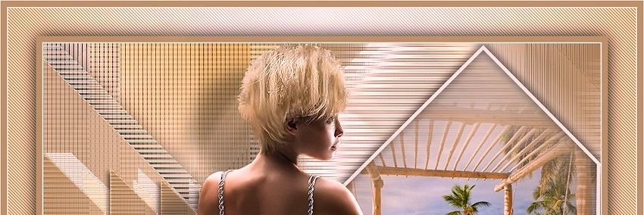















Posezení s harmonikou 72
Plzeňské náměstí
Czech accordions music
Láska tvá
je falešná
POSEZENÍ S HARMONIKOU 35
Slovenská
dievčina
Proč mě má panenko
Slovenská
dievčina
Letěla husička
Slovenská
dievčina
Slovenská
dievčina
Seděla cikánka
y
a
t
a
t
a
Lidské
štěstí
Y
a
t
a
t
a
Slovenská
dievčina
Slovenská
dievčina
Pivovarští koně
Dva
stíny
Slovenská
dievčina
Slovenská
dievčina
Na
louce
Slovenská
dievčina
Slovenská
dievčina
Černooká
www.yatata-blog.eu

